Slide 1
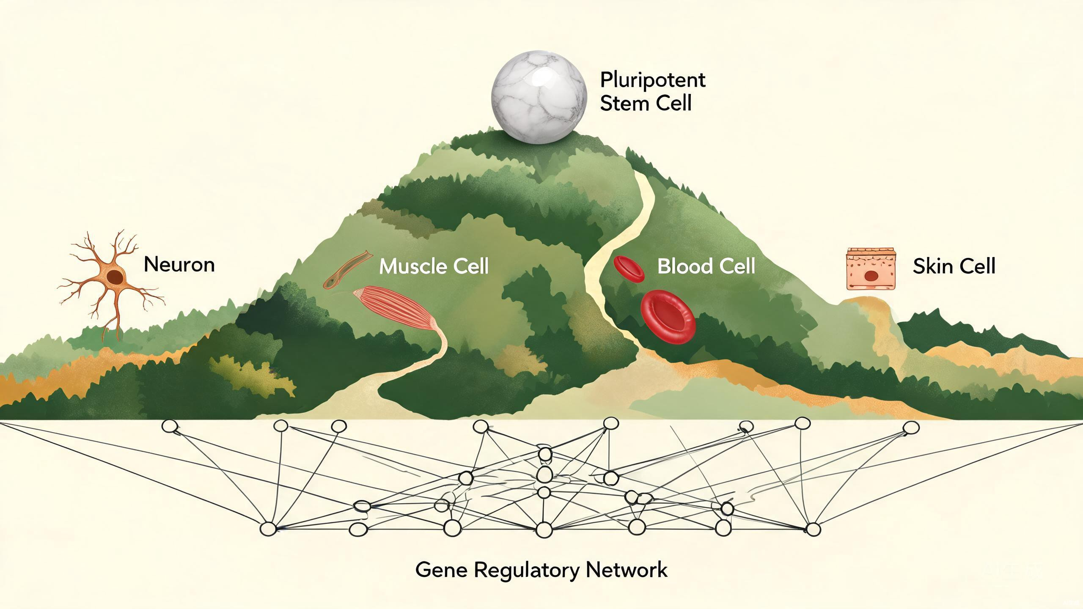
遗传学100天学习计划 · 第七部分 现代遗传学
DAY 87
表观遗传机制
DNA序列之外的遗传密码
Epigenetic Mechanisms
The Hereditary Code Beyond the DNA Sequence
图1：Waddington 表观遗传景观示意图
核心问题
在不改变DNA序列的前提下，细胞如何精确调控基因的开与关？
表观遗传机制正是这一问题的核心答案——从DNA甲基化到组蛋白修饰，构成生命活动的第二层信息系统。
遗传学100天学习计划 | Day 87/100 | 2026-08-09
Notes 笔记版

Slide 2
2
目录 · 内容概览
Table of Contents
01
历史背景 — 从亚里士多德到Waddington 1942
02
核心概念 — DNA甲基化 · 组蛋白修饰 · 染色质重塑
03
科学家故事 — Waddington · Bird · Yamanaka
04
重要文献 — 5篇经典论文与综述
05
经典实验 — 蜜蜂 · Agouti小鼠 · 组蛋白乙酰化
06
小故事 — 荷兰饥饿冬天 · 双胞胎 · 组蛋白密码争论
07
思考题 — 6个维度的深度思考
08
术语表 — 20个核心术语解析
09
下节预告 — Day 88 基因编辑技术
10
参考资源 — 学术文献与视频资源
11
结尾 — 感谢与回顾
Day 87 · 表观遗传机制 Epigenetic Mechanisms
2 / 20

Slide 3
3
历史背景（1）从古希腊到Waddington
History (1): From Aristotle to Waddington
古典哲学争论
• 亚里士多德（Aristotle）：“表观发生说”（Epigenesis）
• 认为个体从未分化物质逐步发育而成
• 与“预成论”（Preformationism）形成对立
• 预成论认为成体已预先存在于胚胎中
1942年：术语的诞生
• Conrad Hal Waddington（1905-1975）
• 英国发育生物学家，爱丁堡大学
• 首次提出“表观遗传学”（Epigenetics）
• 定义：研究基因及其产物之间因果相互作用、产生表型的生物学分支
这场争论持续两千年
直到19世纪细胞学兴起，表观发生说才逐渐占据主流，为表观遗传学的诞生奠定了哲学基础。
1957年：表观遗传景观
用弹珠滚下山坡的比喻描绘细胞分化过程，山谷形状由下方“拉线”（基因调控网络）决定，在DNA双螺旋发现前就预见了基因调控网络的存在。
Day 87 · 表观遗传机制 Epigenetic Mechanisms
3 / 20

Slide 4
4
历史背景（2）关键时间线
History (2): Key Timeline
1975
甲基化假说
Riggs 和 Holliday 各自独立提出 DNA 甲基化可能参与基因调控的假说，开启度化研究新纪元。
1996
HAT发现
Allis 实验室从四膜虫中纯化出具有组蛋白乙酰化酶活性的 p55，揭示了修饰与转录的直接联系。
2001
序列不足以解释一切
人类基因组计划完成序列草图，科学界意识到仅靠 DNA 序列无法解释所有生物学现象。
2007
Bird重新定义
Adrian Bird 在《Nature》发表“Perceptions of epigenetics”，重新定义为不涉及 DNA 序列变化的可遗传染色体变化。
Day 87 · 表观遗传机制 Epigenetic Mechanisms
4 / 20

Slide 5
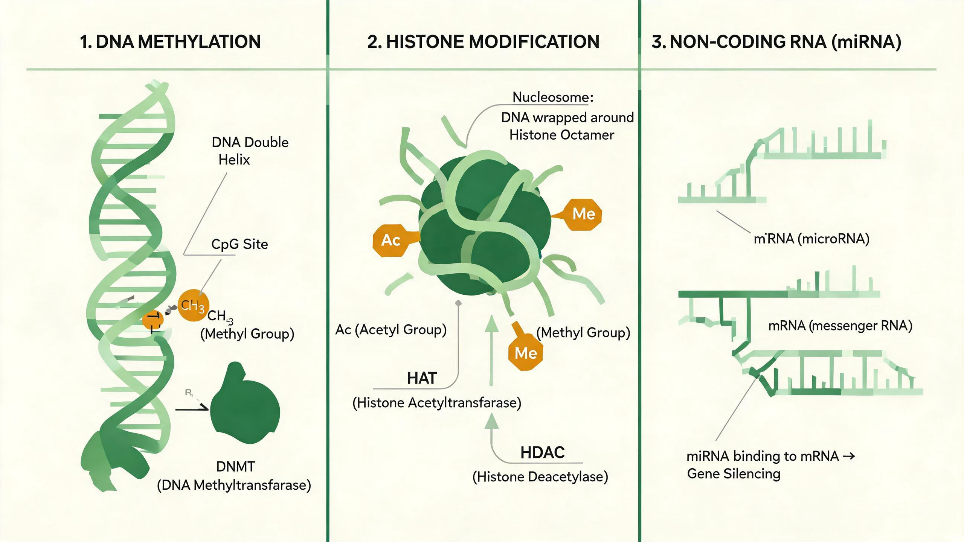
5
核心概念：DNA甲基化
Core Concept: DNA Methylation
关键酶系
• DNMT1 — 维持性甲基转移酶：DNA复制后将甲基模式复制到新链
• DNMT3A / DNMT3B — 从头甲基转移酶：发育过程中建立新的甲基化模式
• TET蛋白家族 — 去甲基化酶：将5mC氧化为5hmC，参与主动去甲基化
生物学功能
• 基因沉默：启动子高甲基化抑制表达
• 基因组印记：父源/母源等位基因差异化表达
• X染色体失活：雌性一条X染色体转录沉默
• 转座子抑制：防止基因组跳跃元件异常活跃
图2：表观遗传三大分子机制示意图
CpG二核苷酸酸位
哺乳动物中 DNA 甲基化主要发生在 CpG 位点胞嘿啶 5' 位碳原子上，形成 5-甲基胞嘿啶（5mC）。启动子附近的 CpG 岛通常保持非甲基化状态。
Day 87 · 表观遗传机制 Epigenetic Mechanisms
5 / 20

Slide 6
6
核心概念：组蛋白修饰
Core Concept: Histone Modifications
主要修饰类型
• 乙酰化 H3K9ac, H3K27ac → 染色质松散，基因激活
• 甲基化 H3K4me3, H3K27me3 → 激活或抑制（取决于位点）
• 磷酸化 H3S10ph → 有丝分裂、转录调控
• 泛素化 H2AK119ub → 基因沉默
• SUMO化 H4K12su → 转录抑制
组蛋白密码假说
2001年 Jenuwein & Allis 提出：组蛋白修饰的不同组合构成一种可解码的“语言”，决定基因表达状态。但这一概念仍存争议。
关键酶系
• HAT（组蛋白乙酰转移酶）添加乙酰基，中和组蛋白正电荷，松散染色质，激活转录
• HDAC（组蛋白去乙酰化酶）移除乙酰基，压缩染色质，抑制转录
• HMT（组蛋白甲基转移酶）与 HDM（去甲基化酶）动态调控甲基化状态
核小体结构
• 核小体 = H2A×2 + H2B×2 + H3×2 + H4×2 八聚体
• DNA 绕核小体盘旋约1.65圈，约146 bp
• 组蛋白 N 端尾部突出，是修饰位点的主要区域
Day 87 · 表观遗传机制 Epigenetic Mechanisms
6 / 20

Slide 7
7
核心概念：染色质重塑 & 非编码RNA
Core Concept: Chromatin Remodeling & Non-coding RNA
染色质重塑
利用 ATP 水解的能量，改变核小体的位置、间距和组成，调控 DNA 可及性。
四大家族
• SWI/SNF — 滑动核小体，开放染色质
• ISWI — 间距调节，维护染色质结构
• CHD — 染色质整理，含植物体结合域
• INO80 — 核小体编辑与组蛋白交换
临床意义
SWI/SNF 复合物突变见于约20%的人类癌症，是重要的肿瘤抑制因子。
非编码RNA调控
不编码蛋白质的 RNA 分子，通过多种途径调控基因表达。
三大类型
• miRNA（微小RNA） 20-22 nt，与 mRNA 3'UTR 结合导致翻译抑制或 mRNA 降解
• lncRNA（长链非编码RNA） >200 nt，参与染色质修饰、转录调控和转录后加工
• piRNA（PIWI相互作用RNA） 保护生殖细胞免受转座子侵害
经典案例
Xist lncRNA 覆盖 X 染色体并募集沉默复合物，是 X 染色体失活的核心调控者。
Day 87 · 表观遗传机制 Epigenetic Mechanisms
7 / 20

Slide 8
8
科学家故事：Conrad Waddington
Scientist Story: Conrad Waddington
预见未来的通才
• 1905年生于印度，剑桥大学求学
• 发育生物学家 · 哲学家 · 画家
• 系统论的先驱者
• 1940年代爱丁堡大学工作期间提出核心思想
表观遗传景观
弹珠从山顶滚下，山谷与分叉代表细胞分化路径。弹珠一旦进入某个山谷，就很难再翻越——这就是“渠化”（Canalization）概念。
伟大之处
在DNA双螺旋尚未发现的时代，他就预见了基因调控网络的存在。景观下方的“拉线”正是今天基因调控网络的直观表达。
表观遗传景观：弹珠滚下山坡，象征细胞分化命运
渠化（Canalization） — 发育过程对环境扰动具有缓冲能力，保证表型稳定性。
Day 87 · 表观遗传机制 Epigenetic Mechanisms
8 / 20

Slide 9
9
科学家故事：Bird & Yamanaka
Scientist Story: Adrian Bird & Shinya Yamanaka
Adrian Bird
英国爱丁堡大学 · 分子遗传学家
核心贡献
• 发现 CpG 岛基因组中富含 CpG 的非甲基化区域，常位于启动子附近
• MECP2 与 Rett 综合征1999年发现 MECP2 突变是雷特综合征的原因，首次将表观遗传与人类疾病直接联系
• 2007年重新定义《Nature》发表“Perceptions of epigenetics”，成为该领域引用最多的文献之一
Shinya Yamanaka 山中伸弥
日本科学家 · 2012诺贝尔奖
核心贡献
• OSKM 四因子2006年发现 Oct4, Sox2, Klf4, c-Myc 可将分化细胞重编程为多能干细胞（iPSC）
• 逆转表观遗传时钟本质上是让已经滚入山谷的弹珠重新回到山顶
• 应用前景个性化再生医学、疾病建模与药物筛选，避免了胚胎干细胞的伦理争议
Day 87 · 表观遗传机制 Epigenetic Mechanisms
9 / 20

Slide 10
10
重要文献：经典论文
Important Literature: Key Papers
文献 | 期刊 · 年份 | 核心贡献
Waddington C.H. | Endeavour 1:18-20 (1942) | 首次提出“表观遗传学”术语的开创性论文
Bird A. | Nature 447:396-398 (2007) | 重新定义表观遗传学的里程碑式综述
Jenuwein & Allis | Science 293:1074-1080 (2001) | 提出“组蛋白密码”假说，阐述修饰组合逻辑
Takahashi & Yamanaka | Cell 126:663-676 (2006) | iPS 细胞重编程的开创性工作
Lister R. et al. | Nature 462:315-322 (2009) | 首个人类全基因组甲基化图谱，基础分辨率
综述补充 Allis & Jenuwein (2016) 《Nature Genetics》 “The molecular hallmarks of epigenetic regulation” 系统总结了表观遗传调控的分子标志。
Day 87 · 表观遗传机制 Epigenetic Mechanisms
10 / 20

Slide 11
11
经典实验1：蜜蜂表观遗传决定命运
Experiment 1: Epigenetic Fate in Bees (2010)
实验背景
研究者：Lyko, F. et al.
期刊：Science (2010), 327(5968), 348-350
核心发现
• 蜂王和工蜂基因组完全相同，却表现截然不同
• 喂食蜂王浆的幼虫出现显著的 DNA 甲基化模式变化
• 甲基化沉默了与工蜂发育相关的基因
• 使用 DNMT 抑制剂后，幼虫更倾向于发育为蜂王
实验意义
首次在整体动物水平上证明 DNA 甲基化可以决定个体发育命运，且这一过程可被环境因素（营养）调控。
启示
• 表观遗传是环境与基因的桥梁
• 营养环境可重塑甲基化图谱
• “同样的基因，不同的命运”的典型证据
Day 87 · 表观遗传机制 Epigenetic Mechanisms
11 / 20

Slide 12
12
经典实验2：Agouti小鼠实验
Experiment 2: Agouti Mouse (2003)
实验设计
研究者：Waterland, R.A. & Jirtle, R.L.
期刊：Mol. Cell. Biol. (2003), 23(15), 5293-5300
机制
• Avy 小鼠毛色由 IAP 元件甲基化状态决定
• 低甲基化 → 黄色胖鼠
• 高甲基化 → 棕色瘦鼠
• 孕鼠补充甲基供体（叶酸、B12）后，后代中棕色瘦鼠比例增加
实验意义
证明了母亲饮食可以通过表观遗传机制直接影响后代的表型，是“表观遗传毒性”概念的奠基实验。
深层启示
• 环境因素可通过表观遗传传递给后代
• 饮食不仅是能量来源，更是表观遗传信号
• 为孕期营养干预提供了理论依据
Day 87 · 表观遗传机制 Epigenetic Mechanisms
12 / 20

Slide 13
13
经典实验3：组蛋白乙酰化与转录激活
Experiment 3: Histone Acetylation & Transcription (1996)
实验背景
研究者：Brownell, J.E. et al. (Allis实验室)
期刊：Cell (1996), 84(6), 843-851
关键发现
• 从四膜虫中纯化出具有组蛋白乙酰化酶活性的蛋白 p55
• 发现 p55 与酵母转录共激活因子 GCN5 同源
• 首次将组蛋白修饰与转录调控机制直接联系
实验意义
打通了组蛋白修饰与基因表达调控之间的分子桥梁，开启了表观遗传机制研究的黄金时代。
影响深远
• 确立了 HAT 作为转录共激活因子的地位
• 为后续 HDAC 抑制剂药物开发奠定基础
• 表观遗传从现象描述走向分子机制解析
Day 87 · 表观遗传机制 Epigenetic Mechanisms
13 / 20

Slide 14
14
小故事：荷兰饥饿冬天
Story: The Dutch Hunger Winter
历史背景
• 1944-1945年冬天，纳粹封锁荷兰西部
• 导致大规模饥荒，数万人受影响
• 数十年后流行病学家发现惊人现象
跨代影响
• 饥荒期怀孕母亲的子女更易患肥胖、糖尿病
• 更易患精神分裂症
• 影响甚至延续到第三代
2018年表观基因组分析
莱顿大学研究团队对“饥饿冬天”幸存者后代的血液样本进行表观基因组分析，发现了几十种与代谢和生长相关的基因存在差异化的 DNA 甲基化标记。
深刻启示
“你祖父经历的饥荒，可能通过表观遗传标记刻在你的基因表达调控中”
我们不仅是基因的产物，也是环境和历史的产物。这是人类历史上首次大规模记录到的跨代表观遗传遗传现象。
Day 87 · 表观遗传机制 Epigenetic Mechanisms
14 / 20

Slide 15
15
小故事：双胞胎分岔 & 组蛋白密码争论
Story: Twin Divergence & Histone Code Debate
双胞胎的表观遗传分岔
同卵双胞胎拥有完全相同的DNA，但随年龄增长常出现显著差异。
2005年研究
• 西班牙与瑞典团队对80对同卵双胞胎的表观基因组比较
• 年轻双胞胎的标记几乎完全一致
• 年长双胞胞（>50岁）甲基化与组蛋白修饰差异显著
• 差异越大，生活方式差异也越大
“组蛋白密码”的争论
2001年 Jenuwein & Allis 提出“组蛋白密码”假说，认为修饰组合构成一种可解码的“语言”。
争论焦点
• 批评者：修饰更像“信号”而非“密码”
• 同一修饰在不同基因组环境下含义不同
• “密码”是否真正存在，至今仍是领域内最引人入胜的争论之一
Day 87 · 表观遗传机制 Epigenetic Mechanisms
15 / 20

Slide 16
16
思考题：六个维度的深度思考
Thinking Questions: Six Dimensions
Q1
概念辨析
表观遗传变化与基因突变有何本质区别？为什么表观遗传变化是“可逆的”，而基因突变通常不可逆？
Q2
机制整合
DNA甲基化和组蛋白修饰如何协同实现基因沉默？设计实验验证两者协同关系。
Q3
医学应用
为什么表观遗传药物（HDAC/DNMT抑制剂）比传统化疗药物更有“选择性”？
Q4
跨代遗传
“荷兰饥饿冬天”与达尔文进化论和拉马克获得性遗传理论有何关联和区别？
Q5
技术前沿
CRISPR-dCas9 融合表观遗传酶实现精准表观基因组编辑，讨论其潜力与风险。
Q6
哲学思考
如果表观遗传标记深受环境影响，“自由意志”在多大程度上受制于表观遗传状态？
Day 87 · 表观遗传机制 Epigenetic Mechanisms
16 / 20

Slide 17
17
术语表（1）核心概念
Glossary (1): Core Concepts
术语 | 英文 | 定义
表观遗传学 | Epigenetics | 研究不涉及DNA序列变化的可遗传基因表达调控
DNA甲基化 | DNA Methylation | 胞嘿啶5'位添加甲基基团的共价修饰
CpG岛 | CpG Island | 富含CpG的非甲基化区域，常位于启动子附近
组蛋白修饰 | Histone Modification | 组蛋白尾部的共价化学修饰
HAT | Histone Acetyltransferase | 催化组蛋白乙酰化，通常激活转录
HDAC | Histone Deacetylase | 移除乙酰基，通常抑制转录
染色质重塑 | Chromatin Remodeling | ATP依赖的核小体位置与结构变化
非编码RNA | Non-coding RNA | 不编码蛋白质的RNA分子，参与基因调控
基因组印记 | Genomic Imprinting | 父源/母源等位基因差异化表达
X染色体失活 | X-inactivation | 雌性一条X染色体的转录沉默
Day 87 · 表观遗传机制 Epigenetic Mechanisms
17 / 20

Slide 18
18
术语表（2）进阶概念
Glossary (2): Advanced Concepts
术语 | 英文 | 定义
表观遗传景观 | Epigenetic Landscape | Waddington提出的细胞分化可视化模型
渠化 | Canalization | 发育过程对环境扰动的缓冲能力
iPSC | Induced Pluripotent Stem Cell | 重编程获得的多能干细胞
5mC | 5-methylcytosine | DNA甲基化的主要产物
5hmC | 5-hydroxymethylcytosine | TET酶氧化5mC的产物
转座子 | Transposon | 基因组中可移动的DNA序列元件
DNMT | DNA Methyltransferase | 催化DNA甲基化的酶家族
TET蛋白 | TET Protein | 催化5mC氧化的去甲基化酶
组蛋白密码 | Histone Code | 修饰组合决定表达状态的假说
跨代表观遗传 | Transgenerational Epigenetics | 标记跨多代传递的现象
Day 87 · 表观遗传机制 Epigenetic Mechanisms
18 / 20

Slide 19
19
下节预告：Day 88 基因编辑技术
Next: Day 88 Gene Editing Technologies
Day 88：基因编辑技术 — 改写生命密码的手术刀
从ZFN到TALEN，再到革命性的CRISPR-Cas9系统，基因编辑技术在过去二十年里经历了爆发式发展。
ZFN
TALEN
CRISPR-Cas9
碱基编辑
伦理边界
锌指核酸酶
第一代可编程基因编辑工具的设计原理
转录激活因子样效应物核酸酶
突破性的第二代编辑技术
源自细菌免疫系统
基因组编辑革命的核心系统
引导编辑
不产生双链断裂的精准编辑新策略
从治疗到增强
基因编辑的伦理争议与监管思考
Day 87 · 表观遗传机制 Epigenetic Mechanisms
19 / 20

Slide 20
遗传学100天学习计划
感 谢 观看
Thank You
本日回顾
Day 87 探索了DNA序列之外的遗传密码——从DNA甲基化、组蛋白修饰到染色质重塑与非编码RNA，这些机制共同构成了生命活动的第二层信息系统。表观遗传揭示了一个深刻的真理：我们不仅是基因的产物，也是环境和历史的产物。
遗传学100天学习计划 | Day 87/100 | 2026-08-09
下一站：Day 88 基因编辑技术 →

